Slide 1
1 заседание
муниципальной базовой площадки по предупреждению ДДТТ
Тема: «Использование разнообразных и инновационных подходов в работе с детьми по обучению правилам безопасного поведения на дорогах.»

Slide 2
Презентация рабочей программы общего и дополнительного образования детей при обучение правилам безопасного поведения на дороге дошкольного и младшего школьного возраста
« Школа юного пешехода»
Подготовила: старший воспитатель МБДОУ № 30 Ахметзянова С.В.

Slide 3
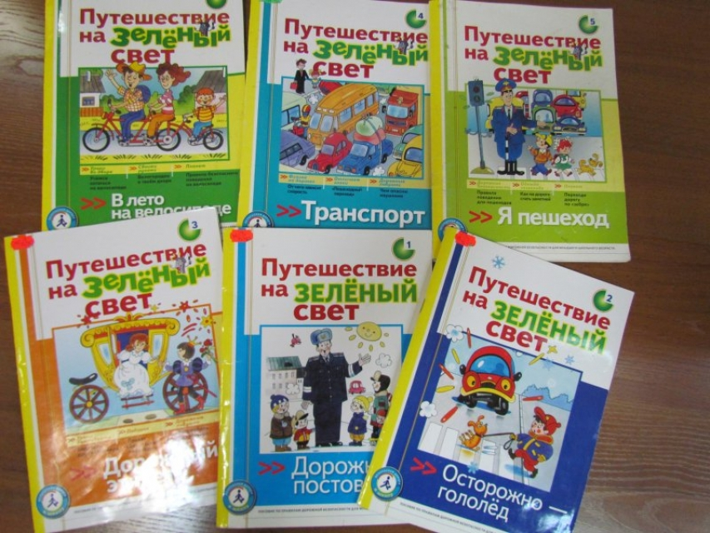



Slide 4



Slide 5
